Slide 1

Toán rời rạc: Logic
ThS. Phạm Hoàng Giang

Slide 2
Logic (8 tiết)
Logic mệnh đề
Các phép toán mệnh đề
Biểu thức logic
Các luật logic
Logic vị từ
Lượng từ

Slide 3
Khái niệm mệnh đề và chân trị
Mệnh đề là một phát biểu xác định được rõ tính đúng sai.
Ký hiệu X, Y, Z,… (có thể đi kèm với chỉ số)
Tính đúng sai được gọi là chân trị của mệnh đề:
đúng (True, T, 1)
sai (False, F, 0).
Ví dụ:
A=“19 là số nguyên tố” →
đúng (True, T, 1)
B=“8 lớn hơn 10” →
sai (False, F, 0)

Slide 4
Các phép toán mệnh đề
Phép tuyển
Phép hội
Phép phủ định
Phép kéo theo
Kéo theo hai chiều

Slide 5
Phép tuyển
Mệnh đề X tuyển với mệnh đề Y (ký hiệu X ∨ Y) là mệnh đề được định nghĩa như sau:
Nhận giá trị đúng khi và chỉ khi ít nhất một trong hai mệnh đề X, Y nhận giá trị đúng.
Nhận giá trị sai khi và chỉ khi cả X, Y đều nhận giá trị sai.
Lập bảng chân trị
X | Y | X ∨ Y
F | F | F
F | T | T
T | F | T
T | T | T

Slide 6
Phép hội
X | Y | X ∧ Y
F | F | F
F | T | F
T | F | F
T | T | T
Mệnh đề X hội với mệnh đề Y (ký hiệu X ∧ Y) là mệnh đề được định nghĩa như sau:
Nhận giá trị đúng khi và chỉ khi cả hai mệnh đề X, Y nhận giá trị đúng.
Nhận giá trị sai khi và chỉ khi ít nhất một mệnh đề nhận giá trị sai.
Lập bảng chân trị?

Slide 7
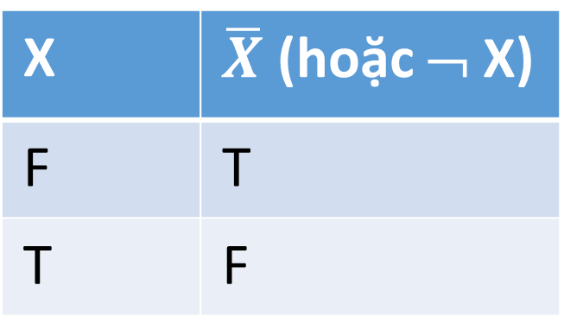

Phép phủ định
Phủ định mệnh đề X (ký hiệu $\overline{X}$ hoặc ¬ X)
Nhận giá trị sai khi X nhận giá trị đúng.
Nhận giá trị đúng khi X giá trị sai.
Lập bảng chân trị?
X | $\overline{X}$ (hoặc ¬ X)
F | T
T | F

Slide 8
Phép kéo theo
X | Y | X → Y
F | F | T
F | T | T
T | F | F
T | T | T
Mệnh đề X kéo theo (suy ra) mệnh đề Y (ký hiệu X → Y):
Nhận giá trị sai khi và chỉ khi mệnh đề X nhận giá trị đúng, Y nhận giá trị sai.
Nhận giá trị đúng trong các trường hợp còn lại.
Lập bảng chân trị?

Slide 9
Phép kéo theo hai chiều
Mệnh đề X kéo theo hai chiều (tương đương) mệnh đề Y (ký hiệu X ↔ Y):
Nhận giá trị đúng khi và chỉ khi mệnh đề X và Y cùng đúng hoặc cùng sai.
Nhận giá trị sai trong các trường hợp còn lại.
Lập bảng chân trị?
X | Y | X ↔ Y
F | F | T
F | T | F
T | F | F
T | T | T

Slide 10


Biểu thức logic
Định nghĩa:
Mỗi mệnh đề (ký hiệu X, Y, Z,…) là một biểu thức;
Nếu A là một biểu thức thì $\overline{A}$ cũng là một biểu thức;
Nếu A, B là một biểu thức thì (A ∨ B), (A ∧ B), (A → B), (A ↔ B) cũng là một biểu thức.
Bảng chân trị: là bảng tính toán chân trị của biểu thức logic theo từng bộ giá trị của từng biến tham gia trong biểu thức.
Ví dụ lập bảng chân trị của biểu thức
X ∨ (Y ∧ Z)?

Slide 11
Chứng minh hai biểu thức tương đương
Chứng minh hai biểu thức E và F tương đương:
→ Chứng minh E và F cùng chân trị trong mọi trường hợp.
→ Chứng minh E↔F nhận giá trị đúng.
Biểu thức hằng đúng: Biểu thức E được gọi là hằng đúng nếu E luôn nhận giá trị đúng (E ↔ 1).
Biểu thức hằng sai: Biểu thức E được gọi là hằng sai nếu E luôn nhận giá trị sai (E ↔ 0).

Slide 12
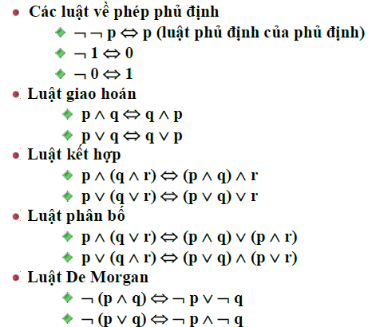
Các luật logic (1)

Slide 13
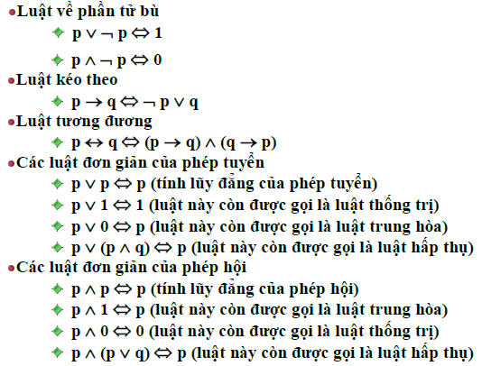
Các luật logic (2)

Slide 14
Luật đối ngẫu
Giả sử A là một biểu thức chỉ chứa các phép toán ∧, ∨, ¬, mà không chứa phép toán →.
Tạo biểu thức A* bằng cách thay tất cả các phép toán ∨ thành ∧ và thay tất cả các phép toán ∧ thành ∨, khi đó A* được gọi là biểu thức đối ngẫu của biểu thức A.
Ví dụ: biểu thức (X ∨ Y) ∧ ¬Z và (X ∧ Y) ∨ ¬Z đối ngẫu nhau.
Định lý: A*(X₁, X₂,…,X_{n}) ↔ ¬A(¬ X₁, ¬ X₂,…, ¬ X_{n})
Nếu A là mệnh đề sơ cấp thì ¬A(¬X) ↔ ¬(¬X) ↔ X
Giả sử đã chứng minh được cho các công thức A*↔ ¬A(¬X) và B*↔ ¬B(¬X), ta cần chứng minh định lý đúng cho các biểu thức (A∨B), (A∧B), và ¬A
(A∨B)* ↔ (A* ∧ B*) ↔ ¬A(¬X) ∧ ¬B(¬X) ↔ ¬(A∨B)(¬X)

Slide 15
Luật thay thế
Giả sử A là một biểu thức chứa mệnh đề sơ cấp X, tạo biểu thức B bằng cách thay X bởi một biểu thức E nào đó ta có: A → B
Ví dụ: $((pq)p)$→$q$ là hằng đúng
Thay $q$ bằng $(XY)$ ta được $((p (X  Y))p)$→$(X  Y)$cũng là hằng đúng
Ví dụ: ((𝑝→𝑞)∧𝑝)→𝑞 là hằng đúng
Thay 𝑞 bằng (𝑋∧𝑌) ta được ((𝑝→ (𝑋 ∧ 𝑌))∧𝑝)→(𝑋 ∧ 𝑌) cũng là hằng đúng

Slide 16
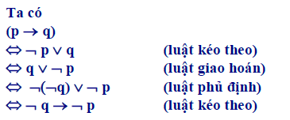

Slide 17

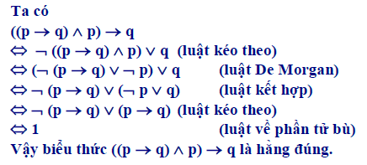
Luật kết luận

Slide 18

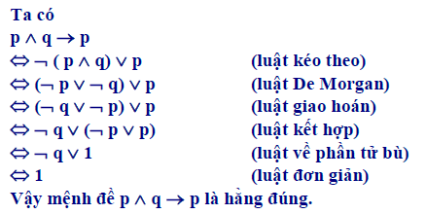

Slide 19
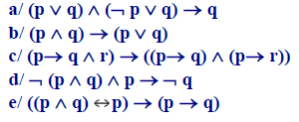
Chứng minh các biểu thức logic sau đây là hằng đúng bằng hai cách:
lập bảng chân trị.
dùng luật.

Slide 20
Tuyển và hội sơ cấp
Tuyển các mệnh đề sơ cấp và phủ định của nó gọi là tuyển sơ cấp (TSC)
Hội các mệnh đề sơ cấp và phủ định của nó gọi là hội sơ cấp (HSC);
Điều kiện cần và đủ để một tuyển sơ cấp đồng nhất đúng là trong tuyển đó có chứa một mệnh đề sơ cấp đồng thời chứa cả phủ định của nó.
Ví dụ: X ∨ ¬X ∨ Y đồng nhất đúng
Điều kiện cần và đủ để một hội sơ cấp đồng nhất sai là trong hội đó có chứa một mệnh đề sơ cấp đồng thời chứa cả phủ định của nó.
Ví dụ: X ∧ ¬X ∧ Y đồng nhất sai

Slide 21
Chuẩn tắc tuyển và chuẩn tắc hội
Giả sử A là một biểu thức.
Nếu A’ ↔ A mà A’ là tuyển của các hội sơ cấp, tức là A’ = (HCS₁) ∨ (HCS₂) ∨ … ∨ (HCS_{n}) thì A’ được gọi là dạng chuẩn tắc tuyển của A.
Nếu A” ↔ A mà A” là hội của các tuyển sơ cấp, tức là A” = (TCS₁) ∧ (TCS₂) ∧ … ∧ (TCS_{n}) thì A” được gọi là dạng chuẩn tắc hội của A.
Định lý: mọi biểu thức đều có dạng chuẩn tắc tuyển và chuẩn tắc hội
Điều kiện cần và đủ để biểu thức A đồng nhất đúng là trong dạng chuẩn tắc hội mỗi tuyển sơ cấp đều chứa mệnh đề sơ cấp và phủ định của nó.
Điều kiện cần và đủ để biểu thức A đồng nhất sai là trong dạng chuẩn tắc tuyển mỗi hội sơ cấp đều chứa mệnh đề sơ cấp và phủ định của nó.

Slide 22

Thuật toán nhận biết hằng đúng
Input: Biểu thức A
Bước 1: Khử phép toán kéo theo (→) trong A bằng cách áp dụng X→Y ↔ ¬X∨Y
Bước 2: Đưa phép toán phủ định về trực tiếp liên quan đến từng mệnh đề sơ cấp bằng cách áp dụng ¬(A ∨ B) ↔ (¬A ∧¬B) hoặc ¬(A ∧ B) ↔ (¬A ∨¬B)
Bước 3: Đưa về dạng chuẩn tắc hội bằng cách áp dụng X∨(Y∧Z) ↔ (X∨Y)∧(X∨Z)
Bước 4: Kiểm tra điều kiện và kết luận
Nếu mỗi tuyển sơ cấp đều chứa mệnh đề sơ cấp và phủ định của nó → Hằng đúng
Output: Dạng chuẩn tắc hội, A là hằng đúng?

Slide 23
Thuật toán nhận biết hằng sai
Input: Biểu thức A
Bước 1: Khử phép toán kéo theo (→) trong A bằng cách áp dụng X→Y ↔ ¬X∨Y
Bước 2: Đưa phép toán phủ định về trực tiếp liên quan đến từng mệnh đề sơ cấp bằng cách áp dụng ¬(A ∨ B) ↔ (¬A ∧¬B) hoặc ¬(A ∧ B) ↔ (¬A ∨¬B)
Bước 3: Đưa về dạng chuẩn tắc tuyển bằng cách áp dụng X∧(Y∨Z) ↔ (X∧Y)∨(X∧Z)
Bước 4: Kiểm tra điều kiện và kết luận
Nếu mỗi hội sơ cấp đều chứa mệnh đề sơ cấp và phủ định của nó → Hằng sai
Output: Dạng chuẩn tắc tuyển của A, A là hằng sai?

Slide 24
Các quy tắc suy diễn trong logic mệnh đề
Trong hệ thống toán học bao gồm các tiên đề (được giả định là đúng), ta có thể suy ra được các định lý (một định lý là một khẳng định được chứng minh là đúng).
Logic là một công cụ phục vụ cho việc phân tích các chứng minh.
Một chứng minh bao gồm nhiều bước suy luận mà ở mỗi bước ta đi đến (hay suy ra) một khẳng định mới từ những khẳng định đã biết.
Trong toán học, ta thường gặp dạng suy diễn sau: nếu A₁ và A₂ và … và A_{n} thì B. Dạng suy luận này là hợp lý (chấp nhận là đúng) khi (A₁ ∧ A₂ ∧ … ∧ A_{n}) → B là hằng đúng [A₁ ∧ A₂ ∧ … ∧ A_{n} là giả thiết (tiên đề), B là kết luận (hệ quả logic của giả thiết)].

Slide 25
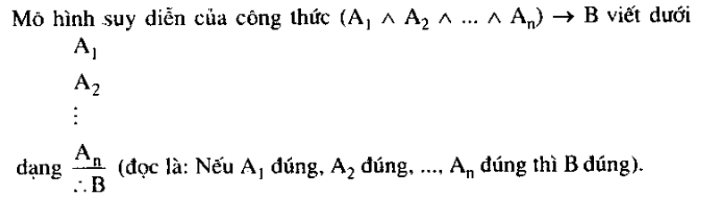

Slide 26
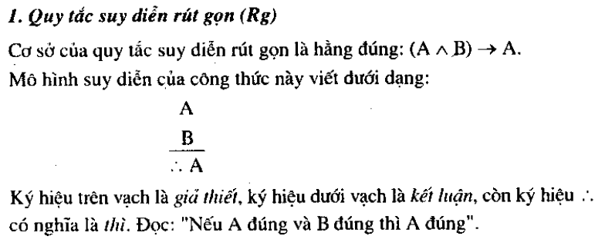
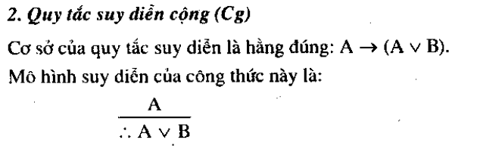

Slide 27
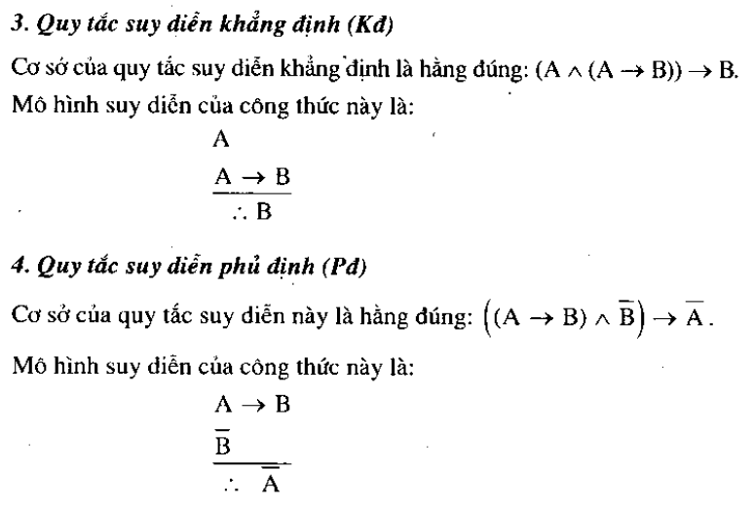

Slide 28
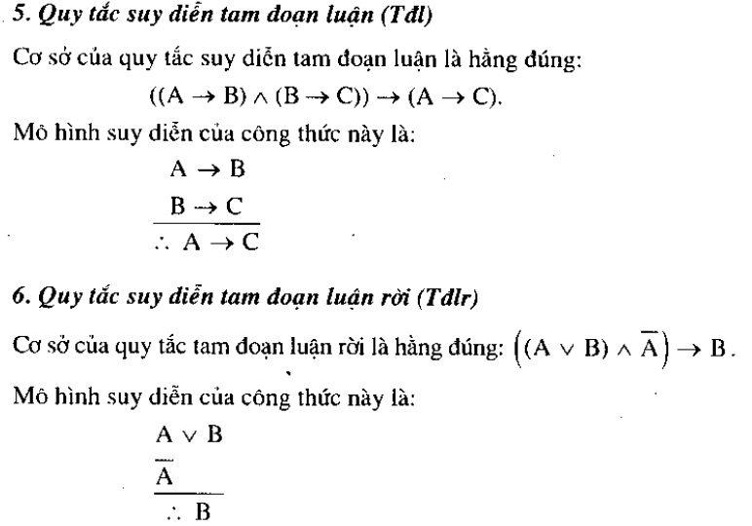

Slide 29
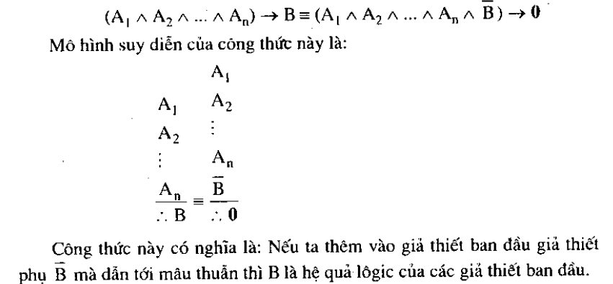
7. Quy tắc suy diễn mâu thuẫn

Slide 30
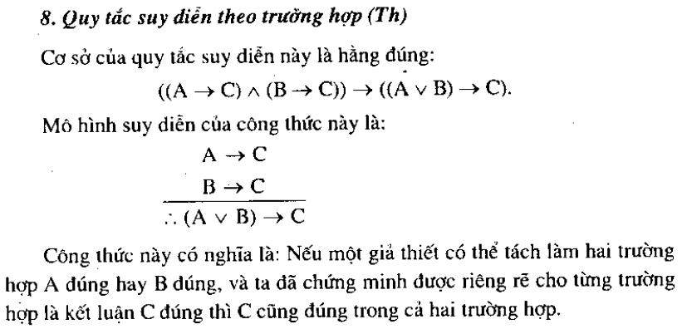

Slide 31
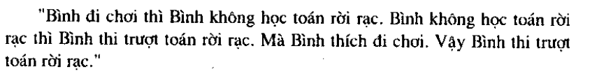
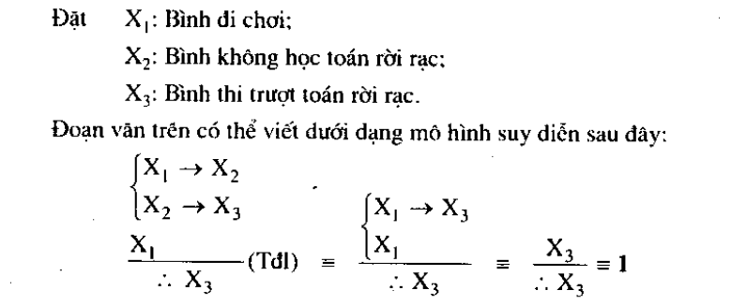

Slide 32
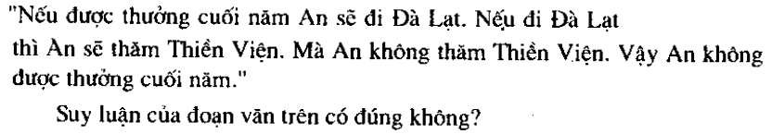
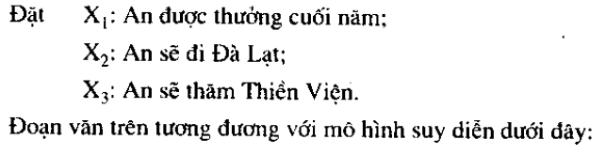
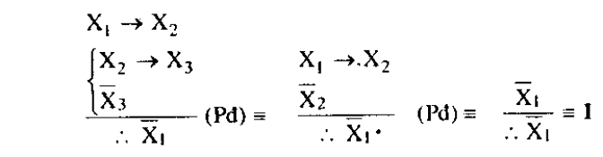

Slide 33
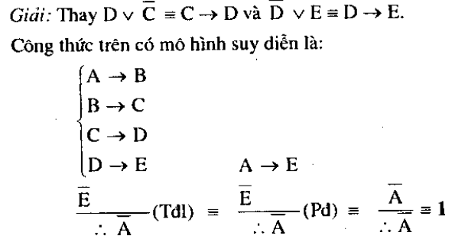

Slide 34
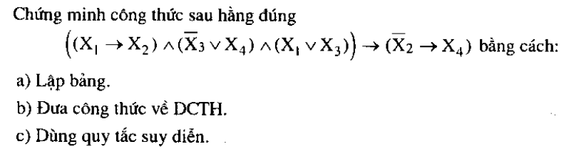

Slide 35

Logic vị từ
Giả sử Ω là một tập hợp các phần tử (Ω thường gọi là trường hay không gian), xét các mệnh đề trên trường Ω:
Mệnh đề gồm một phần tử nói lên tính chất của phần tử đó;
Mệnh đề gồm hai phần tử tham gia nói lên quan hệ giữa hai phần tử;
Ví dụ: Ω = {1, 2, 3,…,}, mệnh đề “Số 3 là số nguyên tố”, “Số 2 lớn hơn số 3”
Biểu thức P(x) gọi là vị từ xác định trên trường Ω, nếu khi thay x bởi phần tử bất kỳ của trường Ω thì P(x) sẽ trở thành mệnh đề xác định trên trường Ω.
Như vậy, P(x) có thể xem như một ánh xạ (hay một hàm) xác định trên trường Ω và nhận giá trị trong tập {đúng, sai}. Loại vị từ này gọi là vị từ một ngôi, nói lên tính chất của một phần tử thuộc Ω.
Logic vị từ có thể mô tả được tập hợp rộng so với logic mệnh đề.

Slide 36
Vị từ nhiều ngôi
Để nói lên quan hệ giữa các phần tử của trường Ω, người ta cần đưa vào vị từ nhiều ngôi.
Biểu thức P(x₁, x₂,…,x_{n}) gọi là vị từ xác định trên tập Ω^{n}= Ω₁× Ω₂×… ×Ω_{n}, nếu thay x_{i} bởi phần tử bất kỳ của trường Ω_{i} thì ta được mệnh đề xác định trên Ω^{n} . Khi đó P(x₁, x₂,…,x_{n}) gọi là vị từ n ngôi.
Các vị từ thường được ký hiệu bởi chữ P, F, Q, R (có thể có chỉ số đi kèm), cũng gọi là biến vị từ.
Các mệnh đề thường được ký hiệu bởi chữ X, Y, Z (có thể có chỉ số đi kèm), cũng gọi là biến mệnh đề.

Slide 37
Công thức
Mỗi một biến mệnh đề hoặc biến vị từ là một công thức;
Nếu A, B là công thức thì (A ∨ B), (A ∧ B), (A → B), ¬A cũng là công thức;
Nếu A là công thức thì (∀x)A hoặc (∃x)A cũng là công thức.
(∀x)A là một mệnh đề, mệnh đề này đúng khi A đúng với mọi phần tử của trường Ω; (∃x)A là một mệnh đề, mệnh đề này đúng nếu có một phần tử của trường Ω mà A đúng; (∀x), (∃x) gọi là lượng từ;
(∀x)A hoặc (∃x)A chứa biến x và có thể chứa thêm một số biến khác không nằm dưới dấu ∀,∃ thì x gọi là biến ràng buộc, các biến khác gọi là biến tự do.
Ví dụ với công thức (∀x)A(x) →F(x) hoặc công thức (∃x)A(x)∨F(x), khi đó x có mặt trong A gọi là biến ràng buộc, x trong F gọi là biến độc lập;

Slide 38
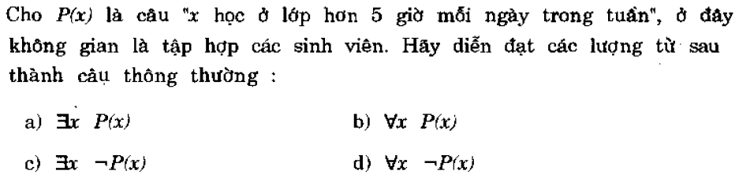

Slide 39
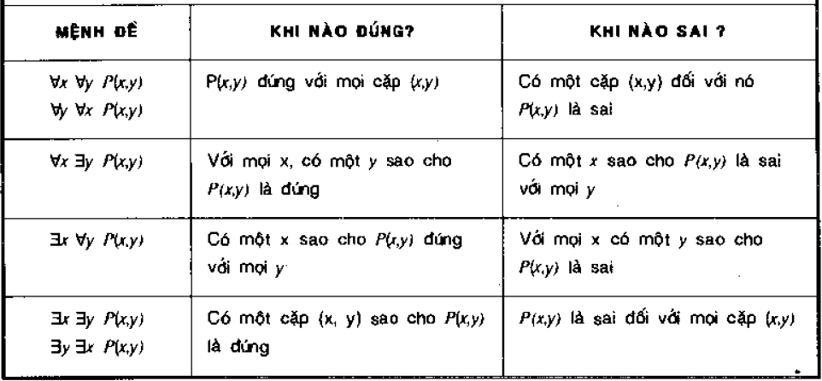
Bảng lượng từ 2 biến

Slide 40
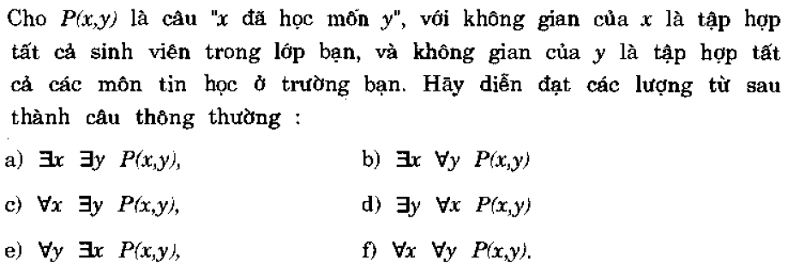

Slide 41

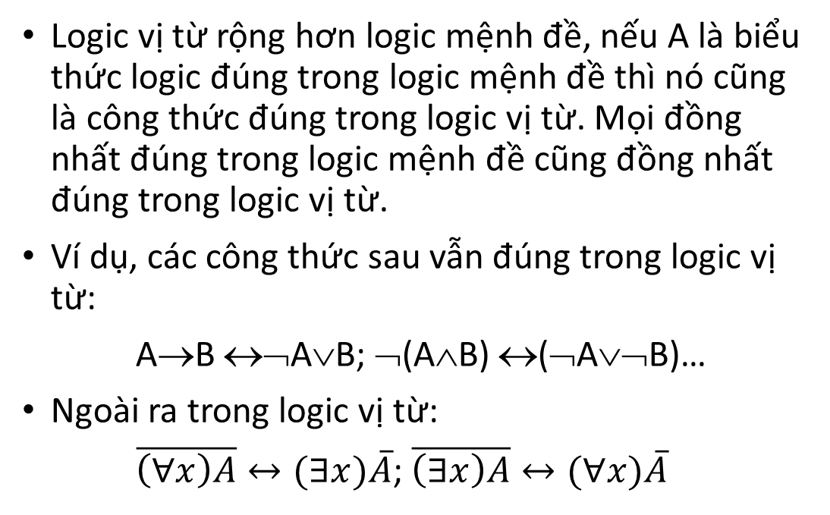
Logic mệnh đề và logic vị từ
Logic vị từ rộng hơn logic mệnh đề, nếu A là biểu thức logic đúng trong logic mệnh đề thì nó cũng là công thức đúng trong logic vị từ. Mọi đồng nhất đúng trong logic mệnh đề cũng đồng nhất đúng trong logic vị từ.
Ví dụ, các công thức sau vẫn đúng trong logic vị từ:
A→B ↔¬A∨B; ¬(A∧B) ↔(¬A∨¬B)…
Ngoài ra trong logic vị từ:
$\overline{\left(∀x\right)A}↔(∃x)\overline{A}$; $\overline{\left(∃x\right)A}↔(∀x)\overline{A}$

Slide 42
Ví dụ 1: P(x) là câu “x+1 > x” và không gian là tập hợp các số thực.
Vì x+1 > x với mọi số thực nên ∀x P(x) ↔ 1
Ví dụ 2: Xác định giá trị của ∀x P(x), với P(x) là câu “x² < 10” và không gian bao gồm các số nguyên dương không vượt quá 4.
∀x P(x) ↔ P(1) ∧ P(2) ∧ P(3) ∧ P(4) ↔ 0
Ví dụ 3: P(x) là câu “x > 3” và không gian là tập hợp các số thực.
Vì P(4) đúng nên ∃x P(x) ↔ 1
Ví dụ 4: Xác định giá trị của ∃ x P(x), với P(x) là câu “x² > 10” và không gian bao gồm các số nguyên dương không vượt quá 4.
∃ x P(x) ↔ P(1) ∨ P(2) ∨ P(3) ∨ P(4) ↔ 1

Slide 43

Dịch các câu thành biểu thức logic (1)
Mọi người đều có chính xác một người bạn tốt nhất
B(x,y) là câu “y là bạn tốt nhất của x”
$∀x ∃y ∀z [B\left(x,y\right)∧\left(\left(z≠y\right)→¬B\left(x,z\right)\right)]$
Nếu một người nào đó là phụ nữ và đã sinh đẻ, thì người đó sẽ là mẹ của một người nào đó”
F(x) là câu “x là phụ nữ”; P(x) là câu “x đã sinh đẻ”;
M(x,y) là câu “x là mẹ của y”
$∀x (F\left(x\right)∧P\left(x\right)→∃yM\left(x,y\right))$

Slide 44

Dịch các câu thành biểu thức logic (2)
Tất cả sư tử đều hung dữ;
Một số sư tử không uống cafe;
Một số sinh vật hung dữ không uống cafe
P(x) là câu “x là sư tử”; Q(x) là câu “x hung dữ”; R(x) là câu “x uống café”;
$$∀x \left(P\left(x\right)→Q\left(x\right)\right)$$
$∃x(P\left(x\right)∧¬R\left(x\right))$ $∃x(P\left(x\right) →¬R\left(x\right))$
$∃x(Q\left(x\right)∧¬R\left(x\right))$ $∃x(Q\left(x\right)→¬R\left(x\right))$

Slide 45

Dịch các câu thành biểu thức logic (3)
“Tất cả chim ruồi đều có màu sặc sỡ”
“Không có con chim lớn nào sống bằng mật ong”
“Các chim không sống bằng mật ong đều có màu xám”
“Chim ruồi là nhỏ”
P(x): “x là chim ruồi”; Q(x): “x là lớn”;
R(x): “x sống bằng mật ong”; S(x): “x có màu sặc sỡ”
$$∀x \left(P\left(x\right)→S\left(x\right)\right)$$
$$¬∃x(Q\left(x\right)∧R\left(x\right))$$
$$∀x(¬R\left(x\right)→¬S\left(x\right))$$
$$∀x(P\left(x\right)→¬Q(x))$$

Slide 46
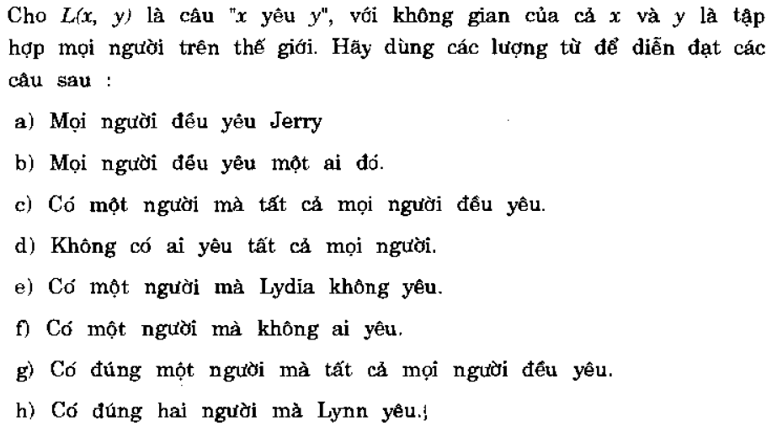

Slide 47
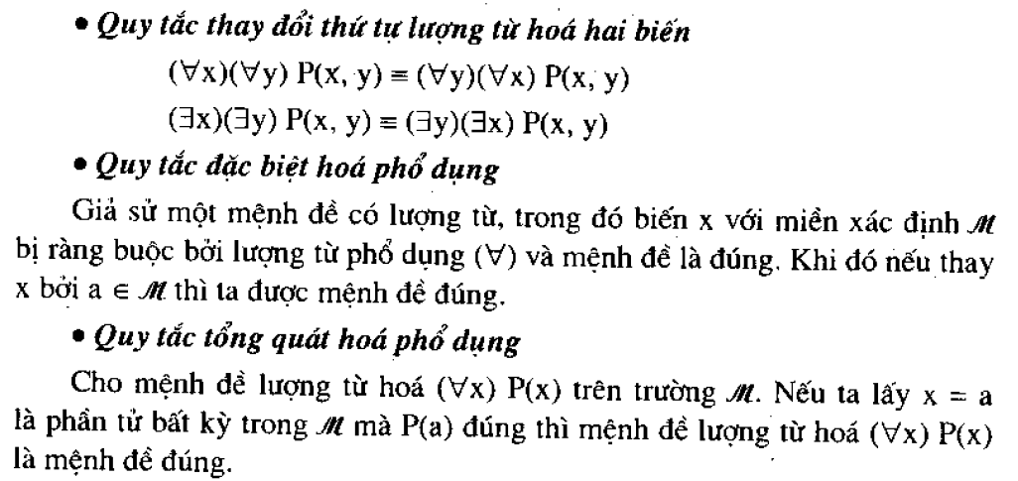
Một số quy tắc suy diễn trong logic vị từ (1)

Slide 48
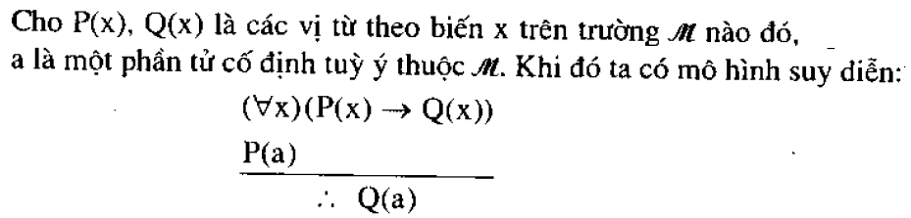
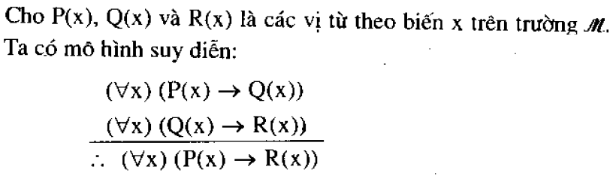
Một số quy tắc suy diễn trong logic vị từ (2)

Slide 49

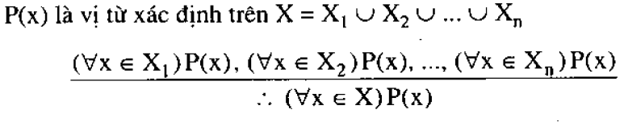
Một số quy tắc suy diễn trong logic vị từ (3)

Slide 50
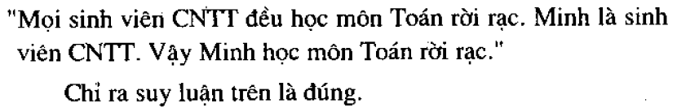
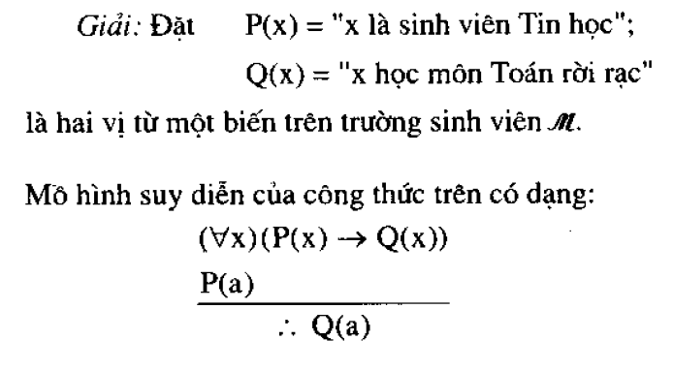

Slide 51
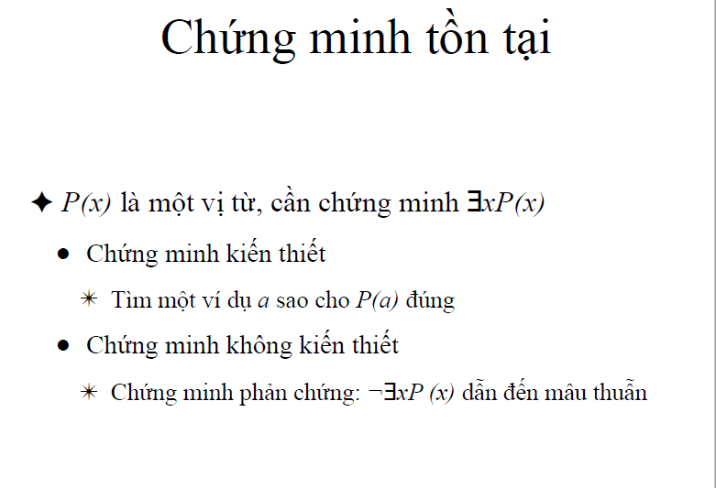

Slide 52
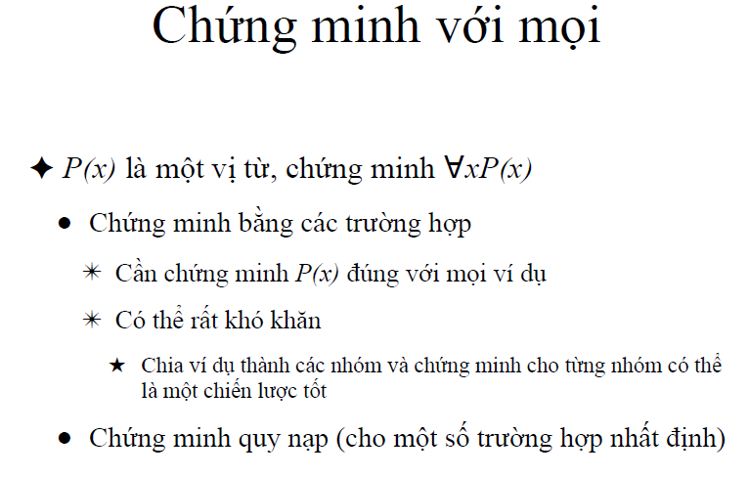

Slide 53
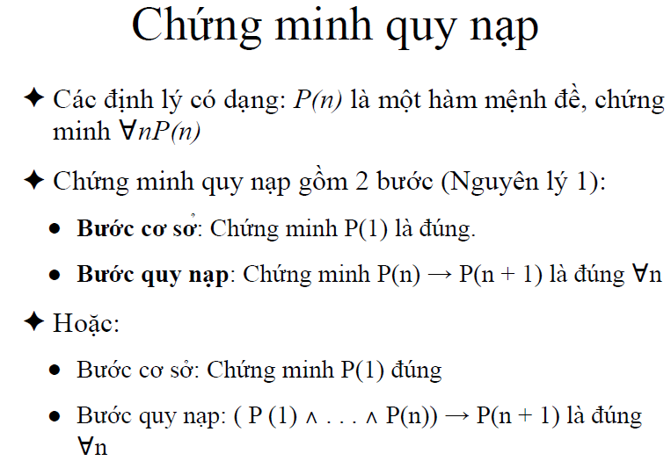

Slide 54
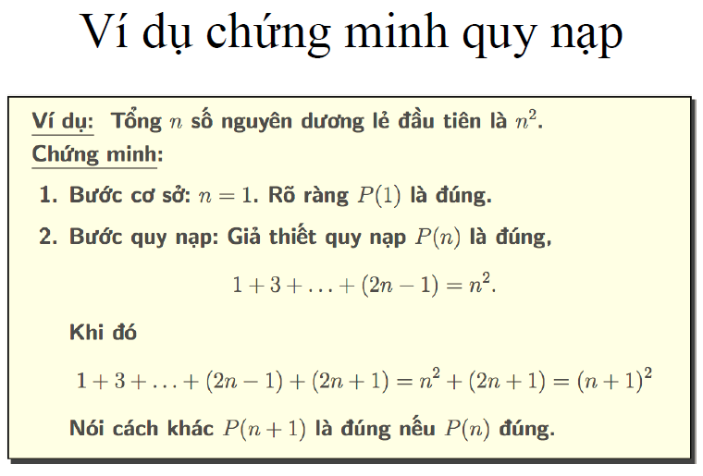

Slide 55
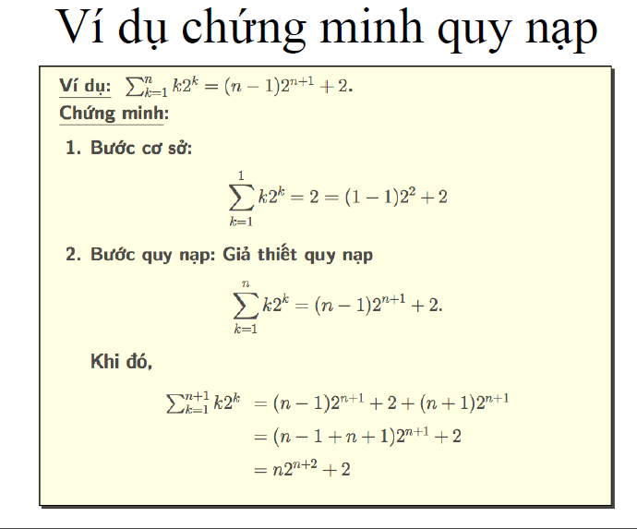

Slide 60
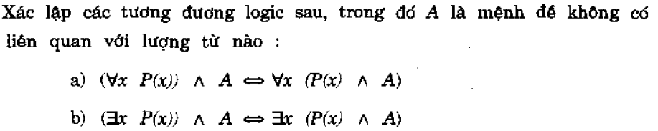
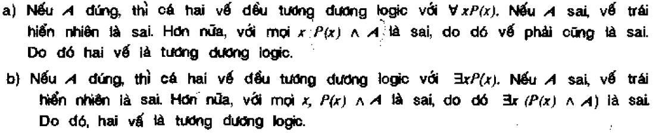

Slide 61
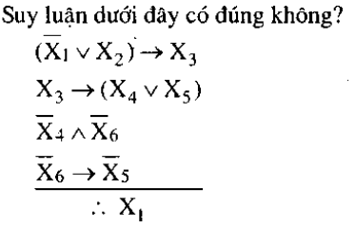
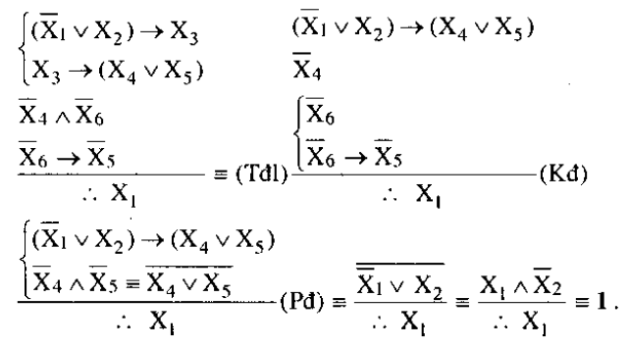

Slide 62
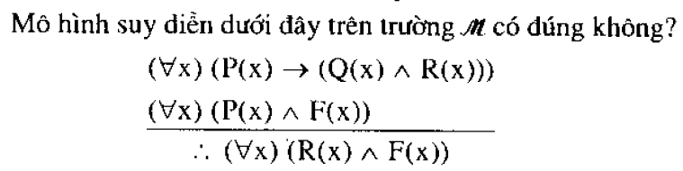
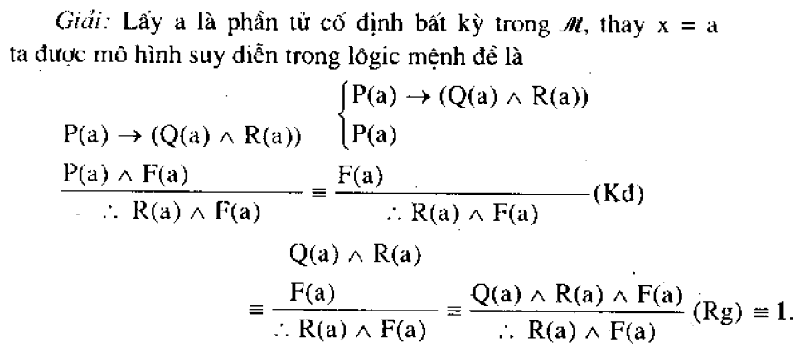

Slide 63
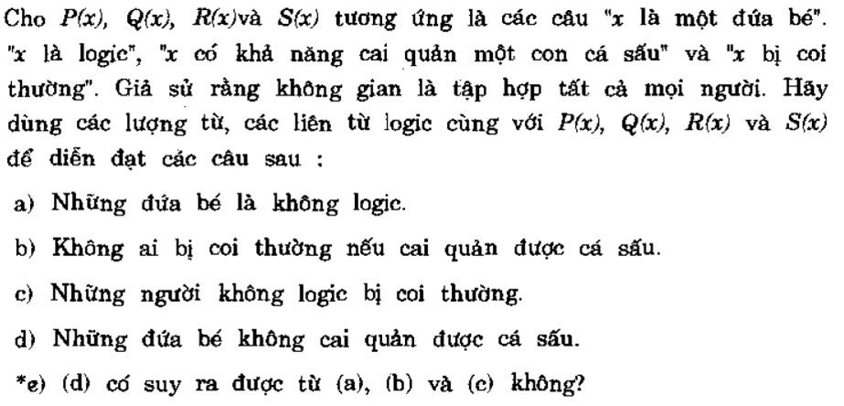


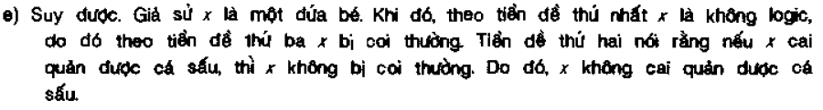


Slide 64

Chứng minh

Slide 65


Slide 66
Biểu thức logic sau có là hằng đúng không?
((p→ ((x v y) ∧ z))∧p)→ ((x v y)∧z)

